Slide 1
Библиотекарь
Фролов Никита
Колесников Егор

Slide 2
Команда
Тим. Лид. – Фролов Никита – Код для сайта
Работник – Колесников Егор – Работа с БД и HTML файлами.

Slide 3
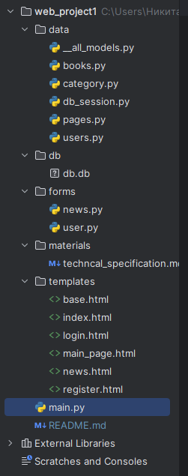
Файловая система

Slide 4
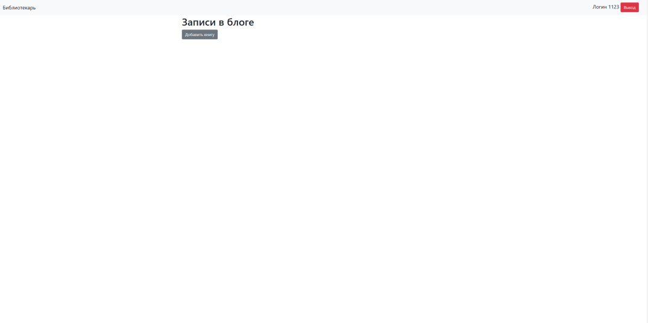
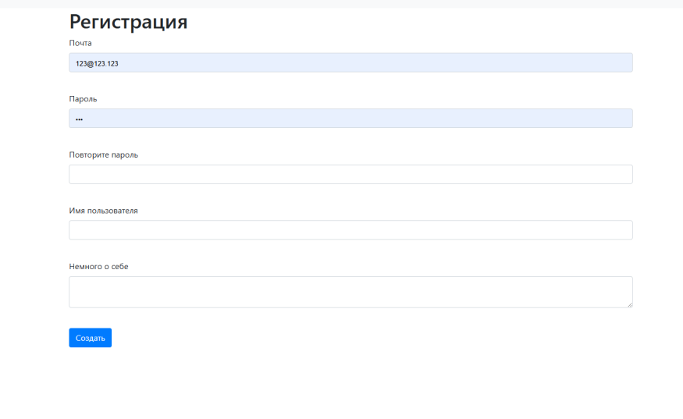
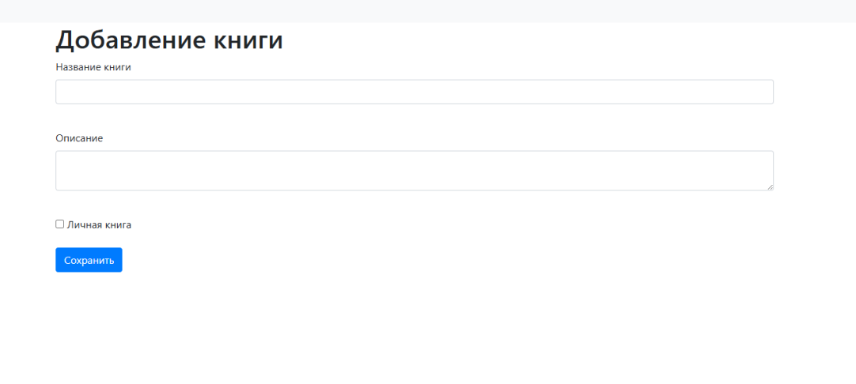
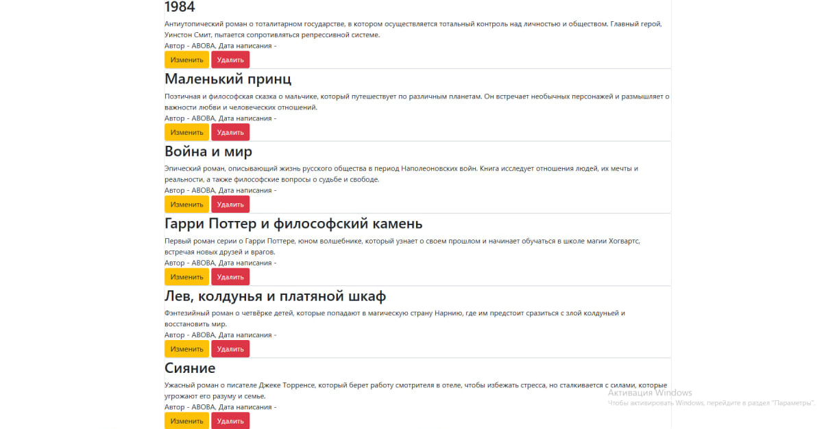
Внешний вид

Slide 5
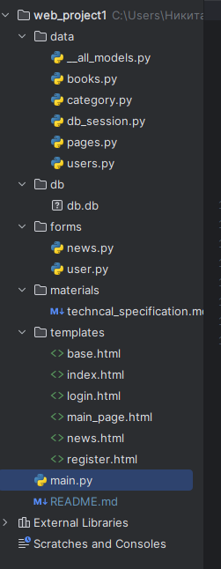
Схема кода
Из файла main.py Вызываются все остальные файлы.

Slide 6
О проекте
Кол-во строк кода: 402
Ссылка: Fr-noname/web_project
Скринкаст: https://rutube.ru/video/private/230e25dfd2ace418a3b87928377ba059/?p=ZS0bjRD4YXgWzEfRtYzH8g

Slide 7
Источники литературы
flask: Welcome to Flask — Flask Documentation (3.1.x) – Общаяя информация о библиотеке фласк
Яндекс лмс: Курсы — Яндекс LMS – Помощь со всем и вся
Sqlalchemy: SQLAlchemy Documentation — SQLAlchemy 2.0 Documentation – работа с бд

Slide 8
Спасибо за внимание!!!
Готовы ответить на ваши вопросы

